Slide 1
Вводная лекция
Спецкурс «Советское государство и коренные народы Сибири и Дальнего Востока»

Slide 2
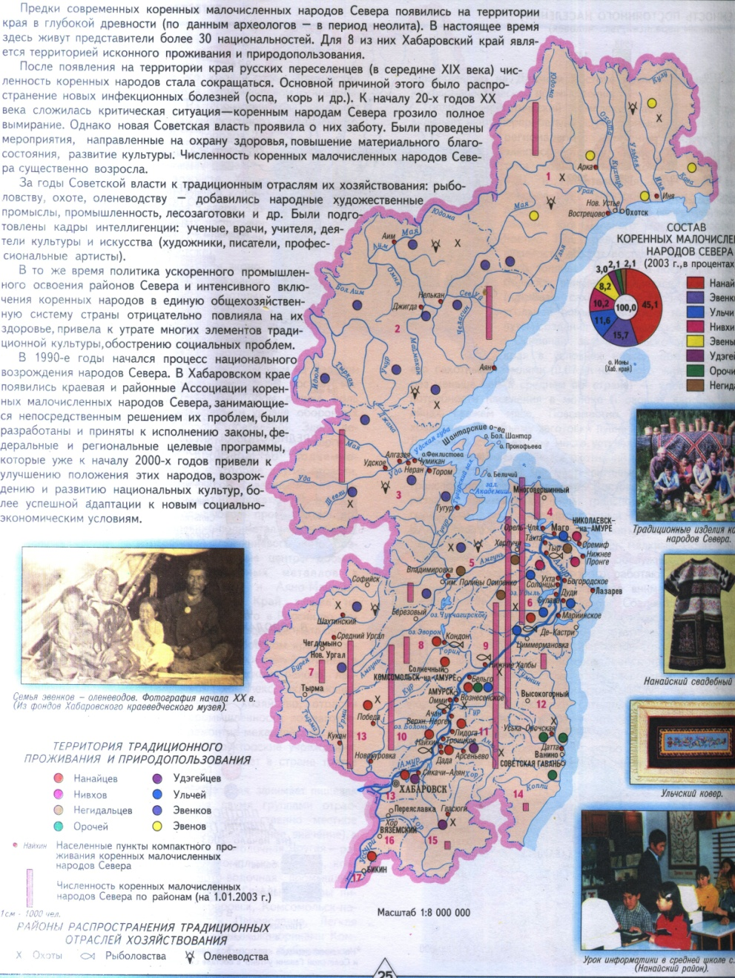
Традиционные этносы Хабаровского края

Slide 3
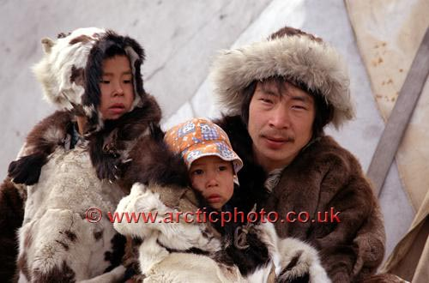
Алеуты живут на Командорских островах, которые составляют Алеутский район Камчатского края

Slide 4
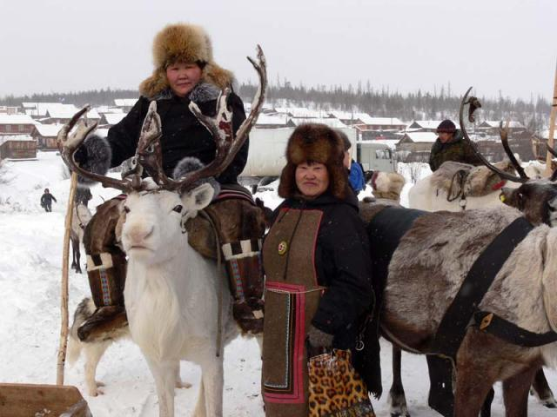
Алюторцы живут на севере Камчатского края

Slide 5
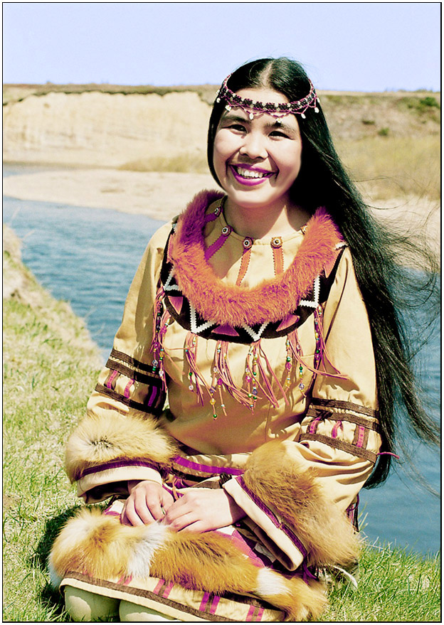
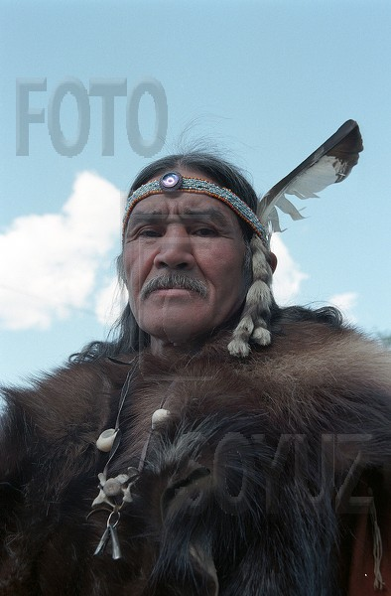
Ительмены проживают на западе полуострова Камчатка, в основном в Тигильском районе Камчатского края (2 296 человек) и в Магаданской области (643 человека).
Ительмен поселка Итиль Корякского края - главный шаман Камчатки Борис Жирков

Slide 6
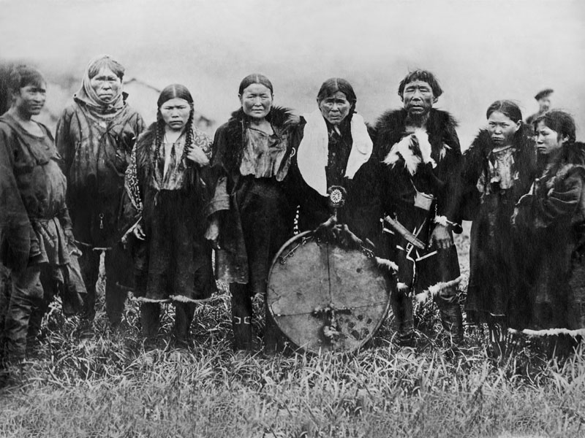
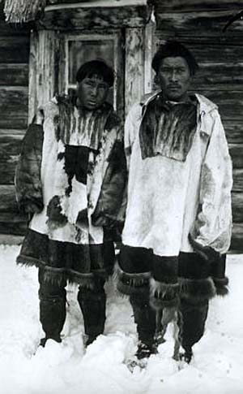
Коряки компактно проживают в Камчатском крае, Магаданской области и Чукотском автономном округе России
Шаманка (в центре) с группой коряков. Восточная Сибирь, Приморская обл., Петропавловская округа. Коряки. Собиратель В.К. Арсеньев 1915 г.

Slide 7
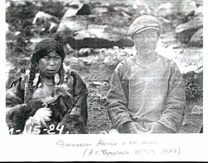
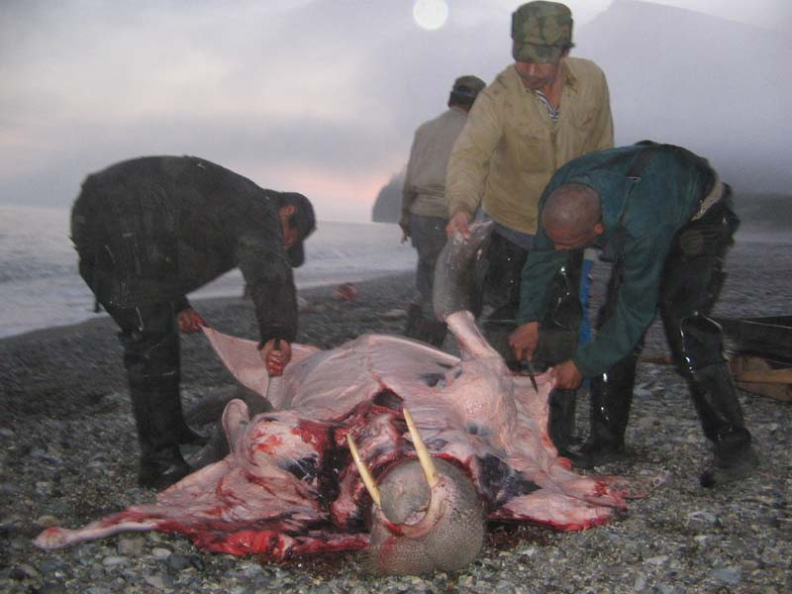
Кереки живут в Беринговском районе
Чукотского автономного округа
Осталось 8 человек (по данным переписи 2002 г.)

Slide 8
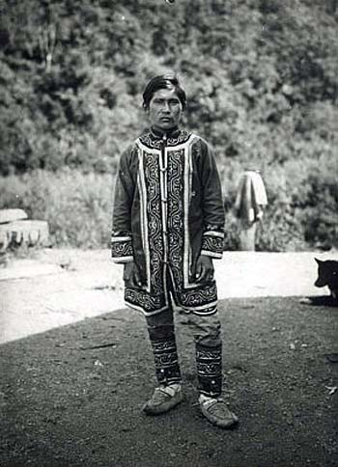
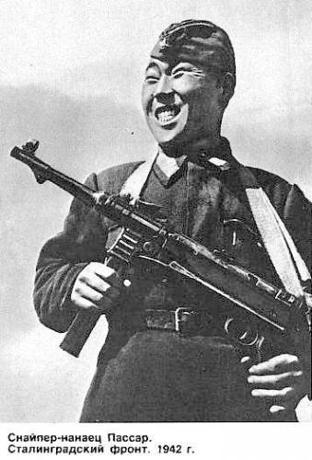
Нанайцы проживают по берегам Амура и его притоков Уссури и Сунгари в России и Китае
Молодой мужчина в праздничном
халате - "агатон - ангогди".

Slide 9
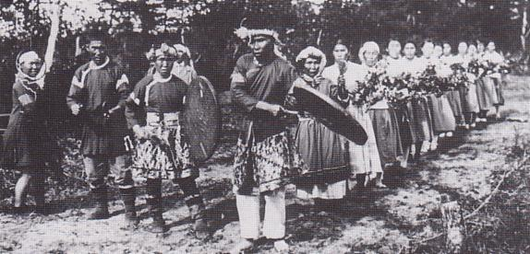
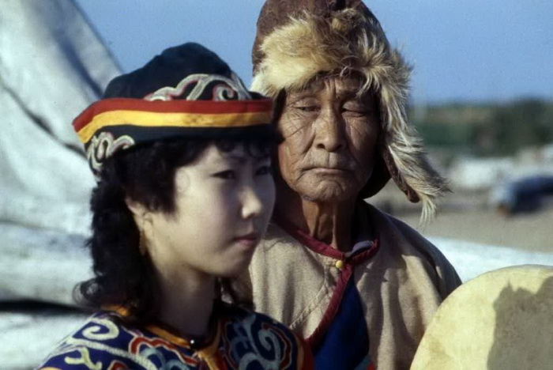
Нивхи проживают около устья реки Амур (Хабаровский край) и на острове Сахалин
Нивхи в традиционных костюмах. Южный Сахалин, 1-я половина XX века

Slide 10
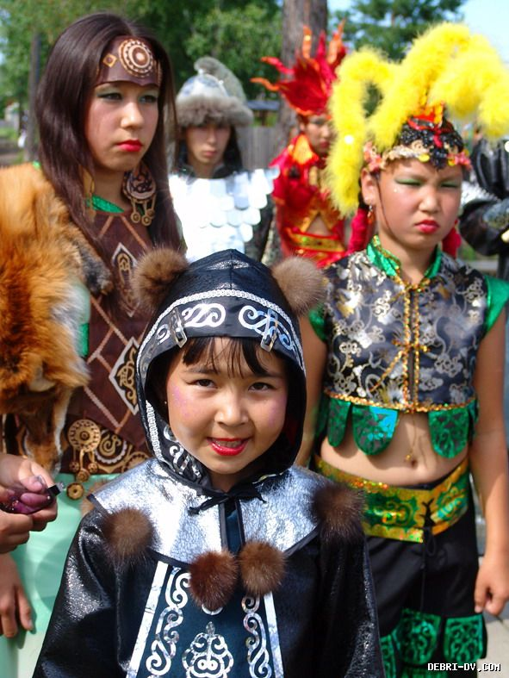
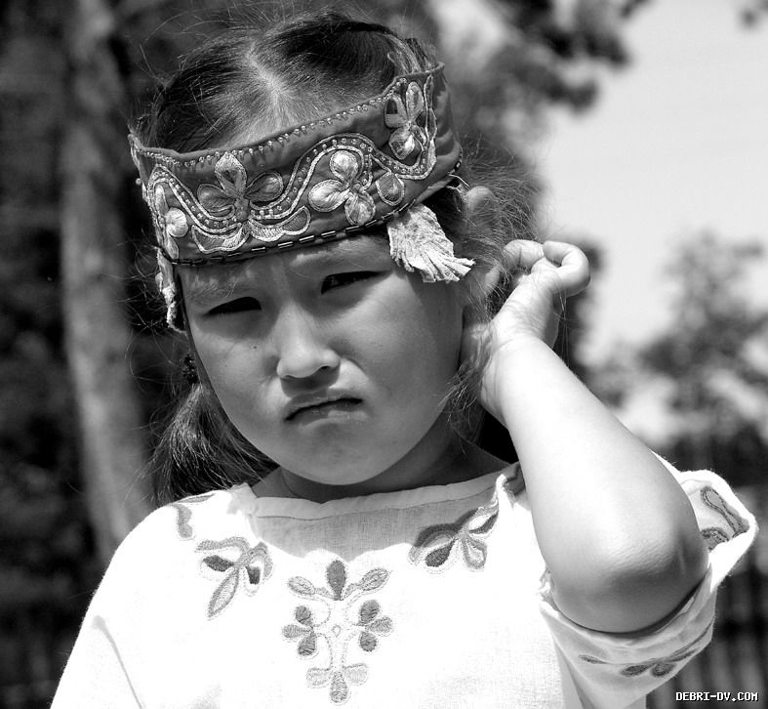
Негидальцы проживают в нижнем Приамурье в бассейне нижнего течения реки Амгунь

Slide 11
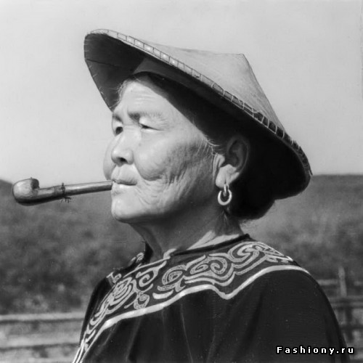
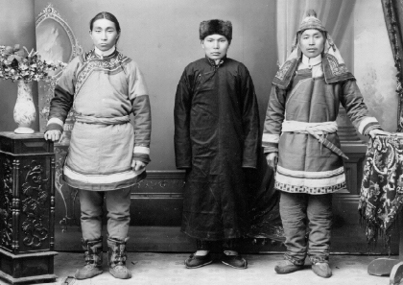
Орочи живут в основном в Хабаровском крае , преимущественно в низовьях реки Тумнин с её притоками (Ванинский район), и по реке Хунгари, притоку Амура, по Амуру, у озера Кизи (Ульчский район)

Slide 12
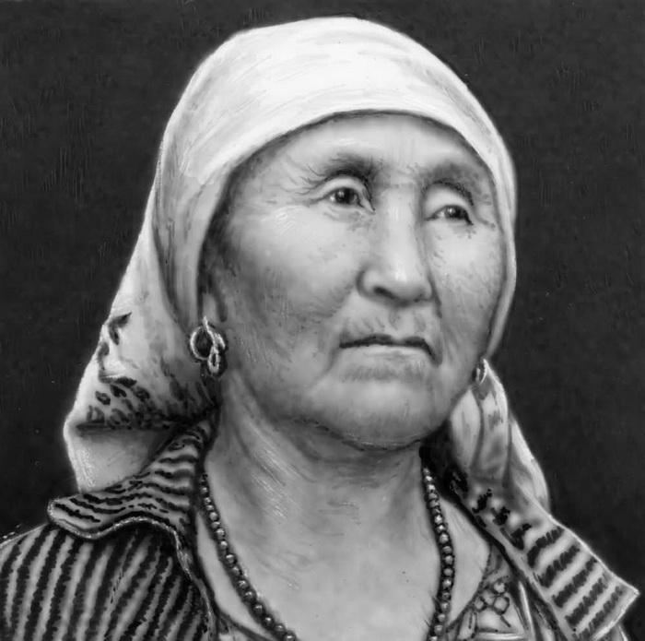
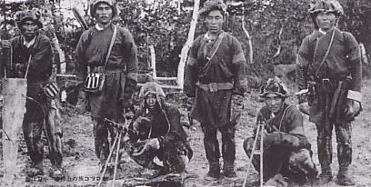
Ороки проживают в основном в Сахалинской области и на острове Хоккайдо в Японии
Вооруженные ороки. Южный Сахалин.
I половина XX века

Slide 13
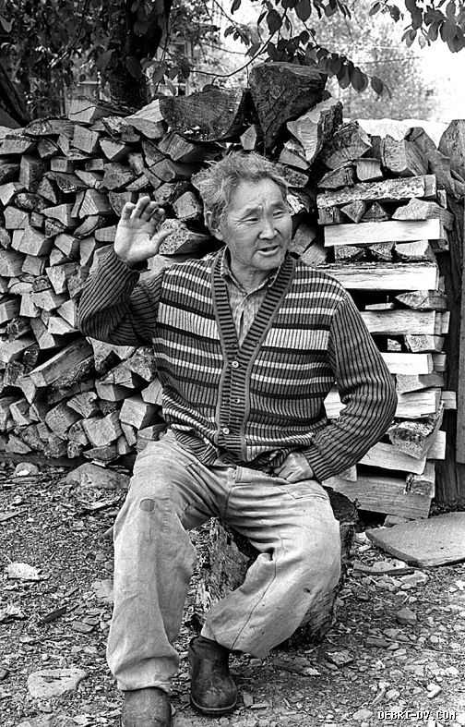
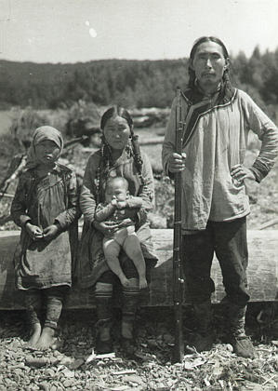
Удэгейцы проживают на северо-востоке Приморского края и юго-востоке Хабаровского края, в основном, в горах и предгорьях Сихотэ-Алиня или у правых притоков Уссури и Амура.
Семья: мужчина с двумя женами. Удэгейцы. Дальневосточный край, Приморская обл. Начало XX в.

Slide 14
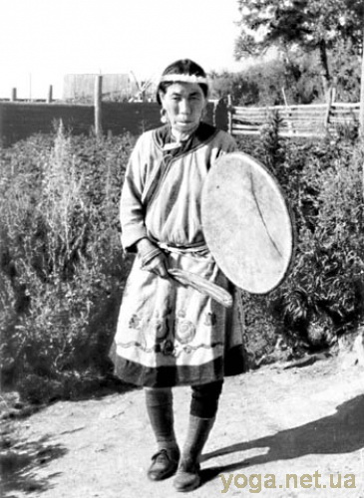
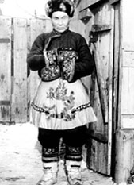
Ульчи живут в девяти поселках в нижнем течении Амура (Ульчский район Хабаровского края)
Шаманка с бубном

Slide 15
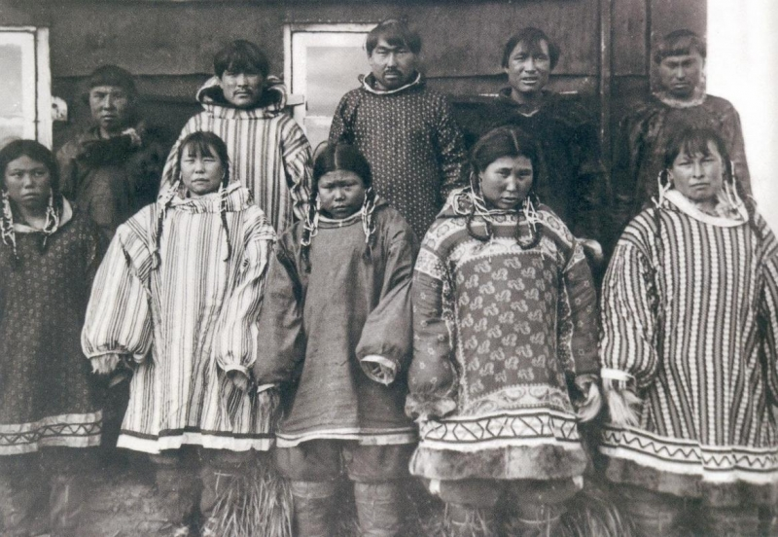
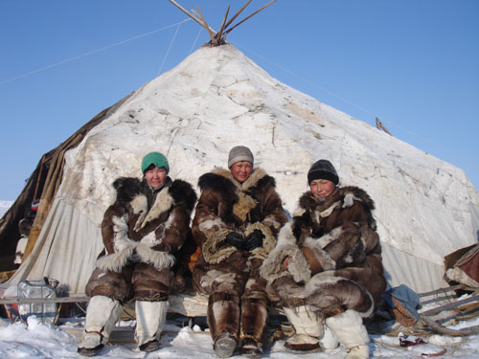
Чукчи на огромной территории от Берингова моря до реки Индигирки и от Северного Ледовитого океана до рек Анадыря и Анюя.
Женщины-чукчи около яранги

Slide 16
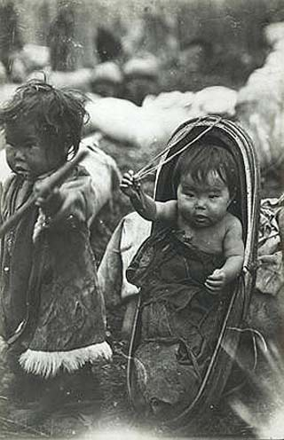
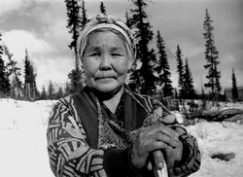
Эвенки проживают в основном в Якутии и Красноярском крае, а также в Бурятии, Приамурье, Забайкалье, Приангарье
Пастушка эвенкийская
Дети. Эвенки. Енисейская губ., Туруханский край. Начало XX в.

Slide 17
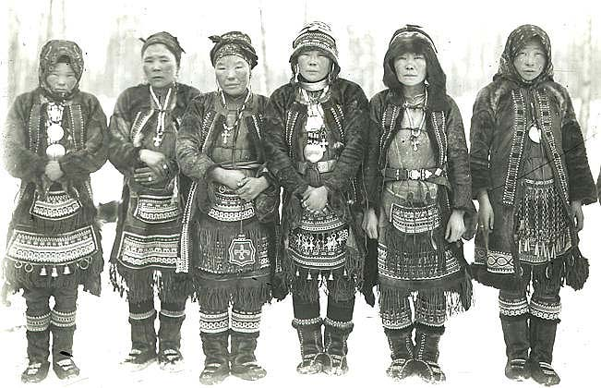
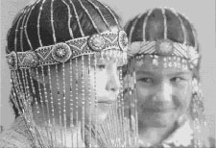
Эвены проживают в Республике Саха (Якутия) , в Магаданской области , в Камчатской области (в Корякском автономном округе ), в Чукотском автономном округе , в Хабаровском крае
Группа женщин в национальных костюмах. Эвены. Дальневосточный край, Охотский округ. Начало XX в.

Slide 18
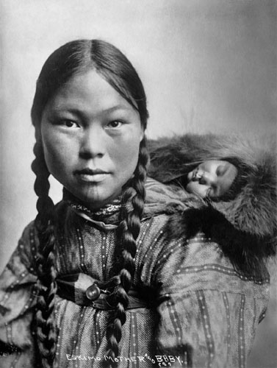
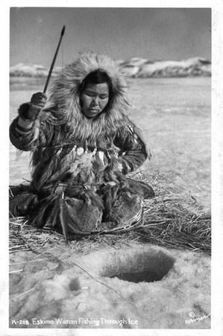
Эскимосы проживают от Гренландии и Нунавута (Канада) до Аляски (США) и восточного края Чукотки (Россия)
Эскимосы Аляски
Эскимосская женщина ловит рыбу

Slide 19
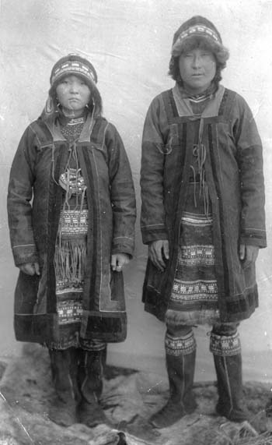
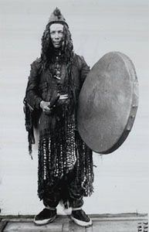
Юкагиры расселены, в основном, в бассейне реки Колымы, в Республике Якутия (Саха) , Чукотском автономном округе , Магаданской области
Юкагирский шаман. 1902 г.

